Slide 1
Как формируется и расходуется государственный бюджет

Slide 2
План:
Что такое бюджет и основные виды статей.
Дефицит и профицит государственного бюджета.
Способы решения проблем, связанных с дефицитом в государственном бюджете.

Slide 3
1. Что такое бюджет и основные виды статей
Бюджет – это свободный план сбора доходов и использования полученных средств на покрытие расходов федеральных или местных органов государственной власти на определенный период.
Федеральный бюджет в России утверждается Государственной Думой и Федеральным Собранием.

Slide 4
Построение бюджета должно подчиняться бюджетному тождеству
Расходы на покупку товаров и услуг + Трансферты = Поступление налогов и пошлин.
Трансферт - перечисление денег из общегосударственного бюджета в бюджеты низшего уровня для их пополнения.

Slide 5
Если доходы и расходы правительства совпадают, то бюджет называют сбалансированным;
Если доходы превышают расходы, то бюджет называют абсолютно идеальным.

Slide 6
2. Дефицит государственного бюджета
Дефицит государственного бюджета – финансовая ситуация, возникающая когда государство начинает осуществлять расходы на сумму большую, чем может реально получить доходов за счет всех видов налогов и платежей.
(Расходы на покупку товаров и услуг + Трансферты – Поступления налогов и пошлин) > 0

Slide 7
Профицит государственного бюджета
Профицит государственного бюджета – финансовая ситуация, возникающая когда государство начинает осуществлять расходы на сумму меньшую, чем реально может получить доходов за счет всех видов налогов и пошлин.
(Расходы на покупку товаров и услуг + Трансферты – Поступления налогов и пошлин) < 0

Slide 8
3. Существует 4 способа решения проблем, связанных с дефицитом государственного бюджета:
Сокращение бюджетных расходов;
Изыскание источников дополнительных доходов;
Выпуск (эмиссия) необеспеченных денег, используемых для финансирования государственных расходов;
Одалживание денег у граждан, банков, хозяйственных организаций, других государств и иностранных финансовых организаций.

Slide 9
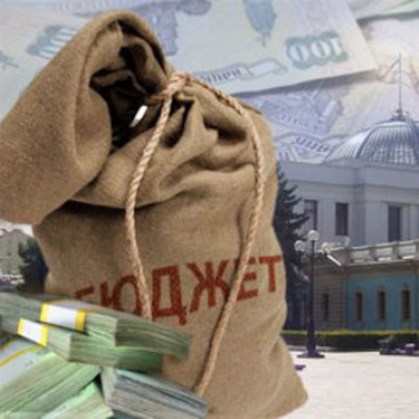
1. Сокращение бюджетных расходов
Внешне самый простой, но очень болезненный. Если будет происходить урезание социальных программ, пособий, трансфертов, то в стране возникнет политическая нестабильность, поэтому к этому способу государство прибегает в самую последнюю очередь.

Slide 10
2. Изыскание источников дополнительных доходов
Это конечно самый лучший способ, но решить его очень трудно.
Можно попытаться повысить налоги и пошлины, но чрезмерное повышение ведет не к росту, а к сокращению доходов, причин этому две:
Люди теряют интерес к труду;
Люди скрывают свои доходы (теневая экономика).

Slide 11
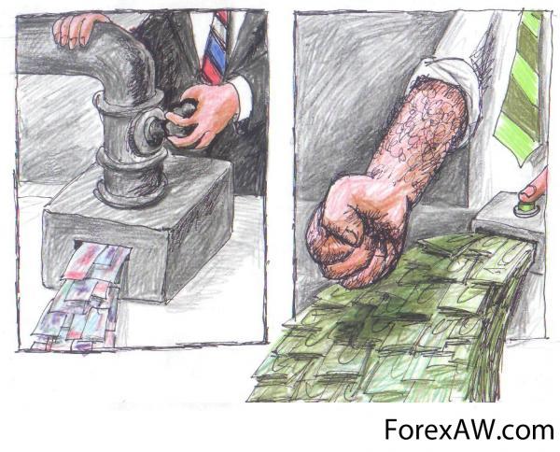
3. Выпуск (эмиссия) необеспеченных денег
Самый легкий и рискованный способ.
Он подобен «финансовому наркотику» - на время снимает проблему, но потом порождает еще худшую ситуацию. Рынок реагирует на эмиссию скачком цен или исчезновением товара.

Slide 12
4. Одалживание денег
Государство при нехватке денег может их одолжить и тогда неравенство снова превратится в тождество:
Расходы на покупку товаров и услуг + Трансферты = поступления налогов и пошлин + Займы.

Slide 13
Государство берет в займы у:
Собственного государственного банка;
За счет продажи государственных ценных бумаг.
Государственные ценные бумаги – это обязательства государства вернуть одолженные деньги плюс процент за их использование.
В ходе такого одалживания возникает государственный долг – сумма ссуд, взятых государственными органами и еще не возвращены кредиторам.

Slide 14
Государственный долг бывает двух видов:
Внутренний – перед банками, гражданами и фирмами своей страны, а также иностранными, купившими ценные бумаги внутренних займов;
Внешний – перед правительствами, международными банками и финансовыми организациями предоставившими деньги взаем на основе правительственных соглашений.

Slide 15
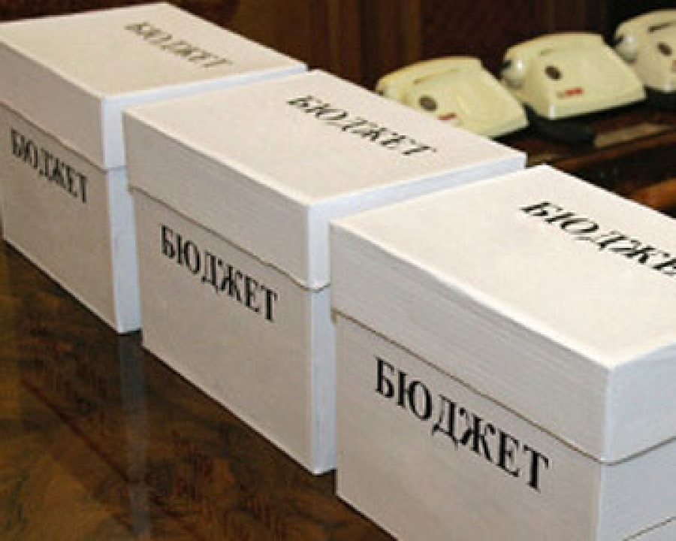
Все эти четыре способа не сулят радости ни руководству, ни гражданам.

Slide 16
Спасибо за внимание
Презентацию подготовила учитель экономики МБОУ СОШ №5 г.Кашин
Данильчук Анжелика Александровна

